Slide 1
计算机图形学 考试大作业答辩
EDWARD RAYMOND HE
2021/01/07

Slide 2
目录 Contents
1
圆柱形
2
无页码版式
3
有页码版式
4
图形与配色
5
图片处理及排版

Slide 3
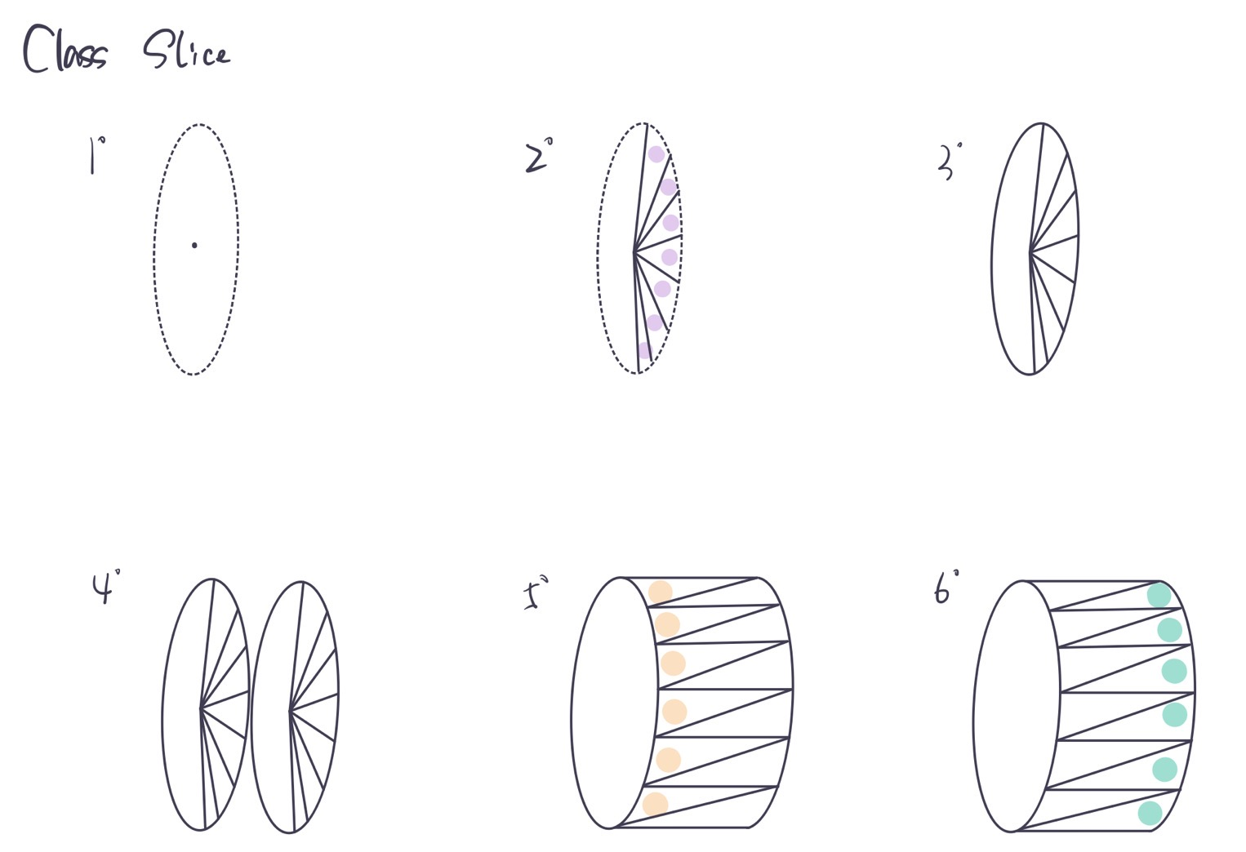

Slide 4
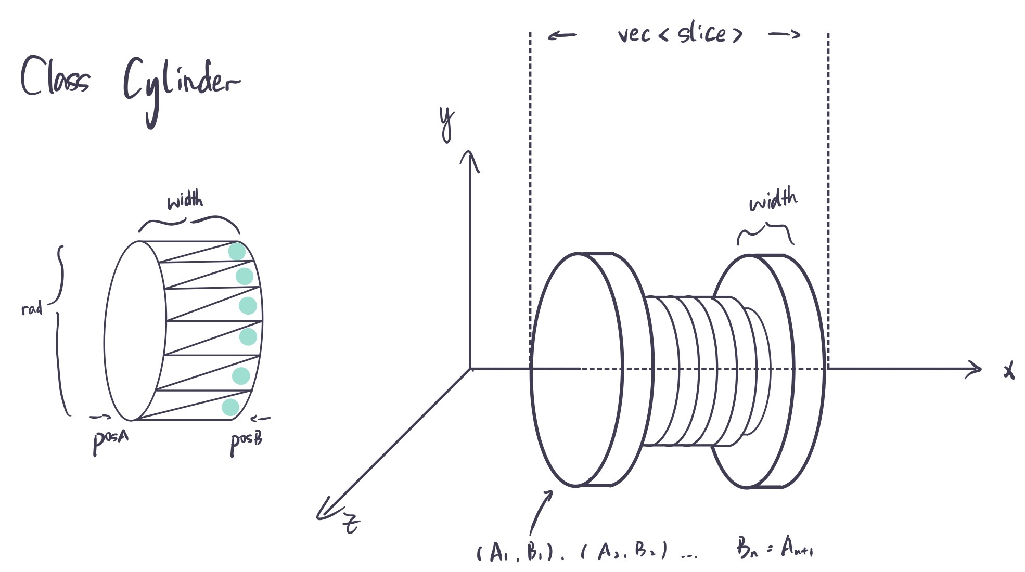

Slide 5
谢谢！

